Slide 1
Komunikacja rowerowa w mieście i okolicach.
listopad 2024 / www.kedzierzynkozle.pl

Slide 2
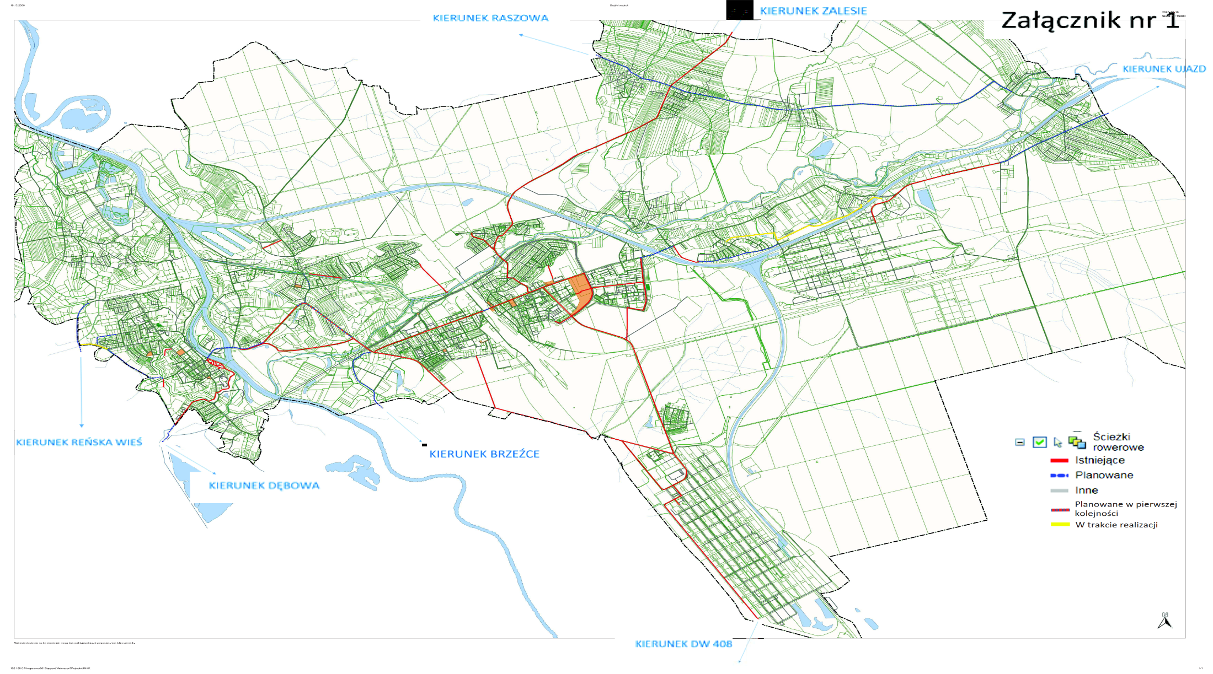
Komunikacja rowerowa w mieście i okolicach.
www.kedzierzynkozle.pl 2/5

Slide 3
Komunikacja rowerowa w mieście i okolicach.
Aktualne inwestycje rowerowe:
Ścieżka rowerowa wzdłuż ul. Bolesława Chrobrego
koszt inwestycji: około 2 mln zł
termin jej realizacji: w drugiej dekadzie grudnia 2024 r.
10% kosztu inwestycji ponosi gmina Reńska Wieś.
Ścieżka rowerowa w Blachowni-
od ul. Tuwima - przez os. do ul. Szkolnej, dalej wzdłuż Kanału Gliwickiego do łącznika z obwodnicą przy ul. Energetyków, po drodze budowa kładki nad Kanałem Gliwickim.
koszt inwestycji: 10,5 mln zł
termin realizacji: wrzesień 2025 r.
www.kedzierzynkozle.pl 3/5

Slide 4
Komunikacja rowerowa w mieście i okolicach.
Planowane inwestycje związane z infrastrukturą rowerową
w Kędzierzynie-Koźlu
Budowa ścieżki pieszo-rowerowej na ul. Wyspiańskiego, łączącej ścieżkę rowerową na wale ze ścieżką pieszo-rowerową na ul. Xawerego Dunikowskiego.
Wystąpiliśmy o dofinansowanie do Marszałka Województwa.
Szacowany koszt: 8,7 mln zł
Budowa ciągu pieszo-rowerowego łączącego osiedle Piastów i osiedle Blachownia w Kędzierzynie-Koźlu. - ścieżka pieszo-rowerowa w ciągu al. Jana Pawła II/ ul. Przyjaźni od skrzyżowania z ul. Królowej Jadwigi do ścieżki pieszo-rowerowej w rejonie skrzyżowania ul. Przyjaźni z ul. Nowowiejską.
Szacowany koszt: 7,2 mln zł
www.kedzierzynkozle.pl 4/5

Slide 5
Komunikacja rowerowa w mieście i okolicach.
WNIOSKI
Aktualnie w gminie Kędzierzyn-Koźle długość ścieżek rowerowych to 44,5 km
Po realizacji aktualnych inwestycji będzie 47,56 km
Docelowo po realizacji planowanych inwestycji całkowita długość ścieżek wyniesie 49,24 km
Planowana jest budowa ścieżki rowerowej wspólnie z gminą Ujazd. Połączy ona Sławięcice z Ujazdem.
Gmina Kędzierzyn-Koźle planuje zainwestować w ok 300 metrów ścieżki w Parku Sławięcickim
www.kedzierzynkozle.pl 5/5

Slide 6
Komunikacja rowerowa w mieście i okolicach.
Dziękuję za uwagę.
Dane kontaktowe:
Wydział Zarządzania Drogami
Urząd Miasta Kędzierzyn-Koźle
ul. Piramowicza 32
47-200 Kędzierzyn-Koźle
Tel. 77/ 40 50 372; 77/ 40 50 373
E-mail: zd@kedzierzynkozle.pl
www.kedzierzynkozle.pl 6/6

